Slide 1
4 动态规划
Dynamic Programming
南京理工大学

Slide 2
引例：费氏数列
南京理工大学
费氏数列是由13世纪的意大利数学家、来自Pisa的 Leonado Fibnacci发现。
费氏数列是由0，1开始，之后的每一项等于前两项之和：
0，1，1，2，3，5，8，13，21，34，55，89，144...... 。
这个数列有如下一些特性：
  前2个数相加等于第3个数
  前1个数除以后一个数越往后越无限接近于0.618 (黄金分割)
  相邻的两个比率必是一个小于0.618一个大于0.618
  后1个数除以前一个数越往后越无限接近于1.618
  …

Slide 3
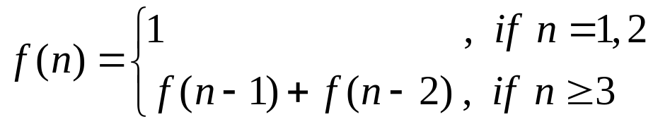
南京理工大学
递归形式的算法：
procedure fib(n)
if n=1 or n=2
return 1
else
return fib(n-1)+fib(n-2)
优点：
简洁，容易书写以及调试。
缺点：
效率低下 。

Slide 4
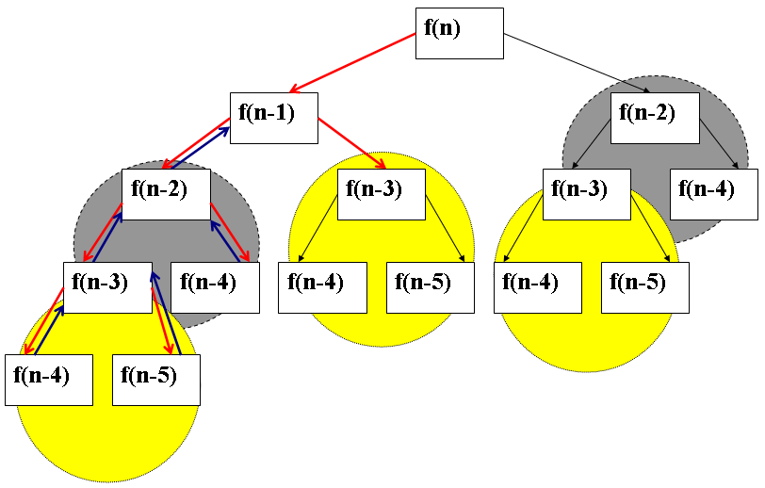
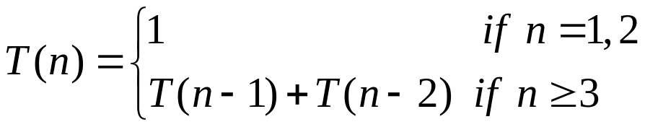
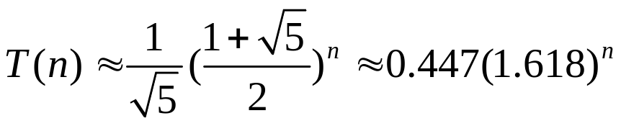
为何效率低下？
南京理工大学
使用直观的方式分析
存在大量重复计算
使用时间复杂性的方式分析
即时间复杂度为输入规模的指数形式。当n=100时，用递归求解的时间
T(100)≈3.53×10²⁰, 若每秒计算10⁸次，需111,935年!

Slide 5

解决方法
南京理工大学
借助于变量存储中间计算结果，消除重复计算。代码片断如下：
f₁ ← 1
f₂ ← 1
for i ← 3 to n
result ← f₁+f₂
f₁ ← f₂
f₂ ← result
end for
return result

Slide 6
动态规划的基本思想
南京理工大学
动态规划的实质是分治和消除冗余，是一种将问题实例分解为更小的、相似的子问题，并存储子问题的解以避免计算重复的子问题（每个子问题只计算一次），来解决最优化问题的算法策略。
适用条件：
  问题满足优化原则或最优子结构性质：一个最优决策序列的任何子序列本身一定是相对于子序列的初始和结束状态的最优决策序列
  如果一个问题的最优解包含其子问题的最优解，则该问题具有最优子结构性质

Slide 7
动态规划的基本思想
南京理工大学
基本步骤：
  找出最优解的性质，并刻划其结构特征。
    划分子问题，确定子问题边界
  递归地定义最优值。
    列出优化函数的递推方程和边界条件
  以自底向上的方式计算出最优值。
    从最小的子问题算起
    考虑计算顺序，保证后面用到的值前面已经计算好
    备忘录保存计算结果（表格）
  根据计算最优值时得到的信息，构造最优解。

Slide 8
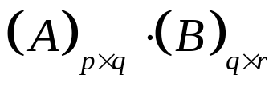






矩阵链相乘
南京理工大学
给定n个连乘的矩阵M_{1˙}M₂ …M_{n-1 ˙}M_{n}，问：所需要的最小乘法次数(最优值)是多少次？对应此最小乘法次数，矩阵是按照什么结合方式相乘(最优解)的？
所需要的乘法次数为：
观察结论：多个矩阵连乘时，相乘的结合方式不同，所需要的乘法次数大不相同。

Slide 9



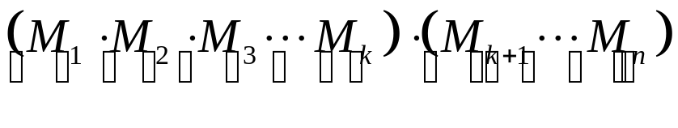


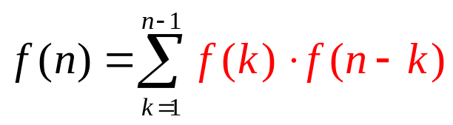
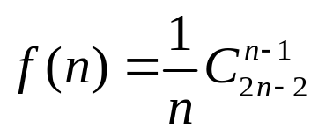


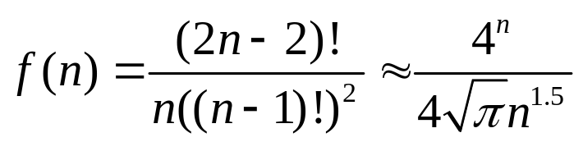
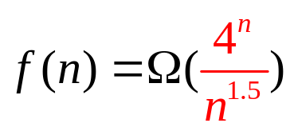
南京理工大学
按照何种结合方式相乘，所需要的乘法次数最少？
穷举(蛮力)法：
1.找出所有可能的相乘结合方式；
2.计算每种相乘结合方式所需要的乘法次数;
3.求min;
表示
个矩阵连乘所有可能的结合方式,下面设法求出其解析解。
结论：
穷举法时间复杂度太高。

Slide 10





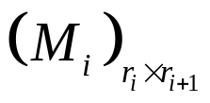


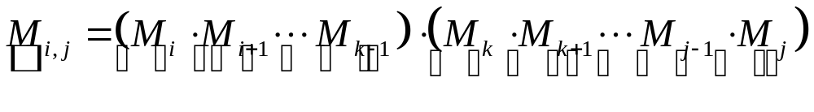






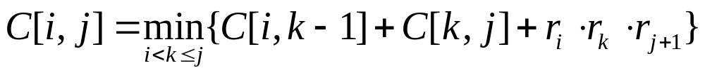

南京理工大学
使用动态规划法：
：计算
所需的最小乘法次数。
时，原问题得解。

Slide 11
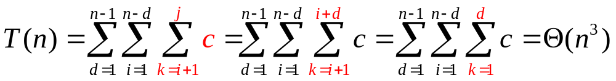
南京理工大学
输入： r[1..n+1]，表示n个矩阵规模的n+1个整数.
输出： n个矩阵连乘的最小乘法次数.
1. for i←1 to n {填充对角线d₀}
2. C[i,i] ←0
3. end for
4. for d←1 to n-1 {d表示矩阵链长度减1，矩阵链长度从2到n}
5. for i←1 to n-d {i表示子链的起始位置，终止位置j=i+d}
6. j←i+d
7. C[i,j] ←∞
8. for k←i +1 to j {遍历所有划分，计算所有划分的最小代价}
9. C[i,j] ←min{ C[i,j], C[i,k-1]+ C[k,j]+ r_{i}×r_{k}×r_{j+1}}
10. end for
11. end for
12.end for
13.return C[1,n]
1) 根据迭代次数
2)子问题的个数*每个子问题的时间

Slide 12
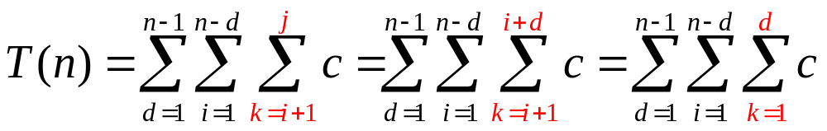
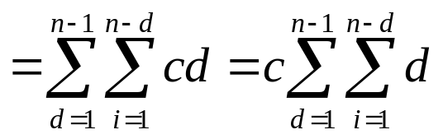
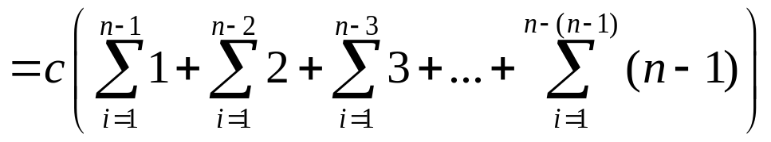
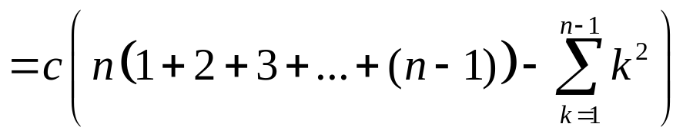
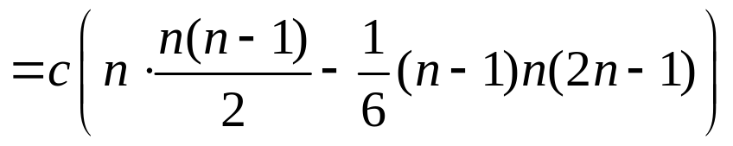
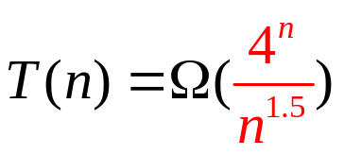
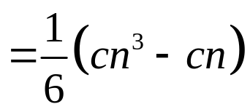
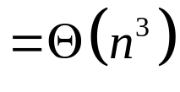
南京理工大学
蛮力方法:

Slide 13





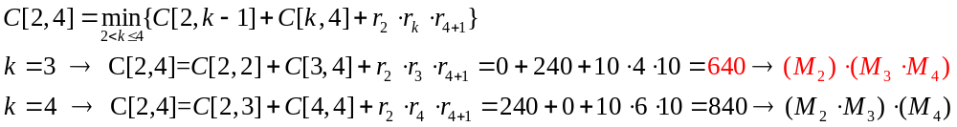
一个实例
南京理工大学
C[1,1]=0 (M₁) | C[1,2]=200 (M₁ M₂) | C[1,3]=320 | C[1,4]=620 | C[1,5]=348
 | C[2,2]=0 (M₂) | C[2,3]=240 (M₂ M₃) | C[2,4]=640 (M₂) (M₃M₄) | C[2,5]=248
 |  | C[3,3] =0 (M₃) | C[3,4]=240 (M₃M₄) | C[3,5]=168
 |  |  | C[4,4] =0 (M₄) | C[4,5]=120 (M₄ M₅)
 |  |  |  | C[5,5] =0 (M₅)
} min

Slide 14
平面凸多边形最优三角划分
南京理工大学
平面多边形
  由在同一平面上，且不在同一直线上的多条线段首尾顺次连结且不相交所组成的图形称为平面多边形。
平面凸多边形
  弦：连接平面多边形的任意两个不同顶点的线段。
  平面凸多边形：如果一个平面多边形的任意一条弦，要么在该多边形的内部，要么恰好为该多变形的边，那么，称该平面多边形为凸的。否则，称该平面多变形为凹的。
三角划分
  将平面凸多边形分割成互不相交的三角形。

Slide 15
南京理工大学

Slide 16
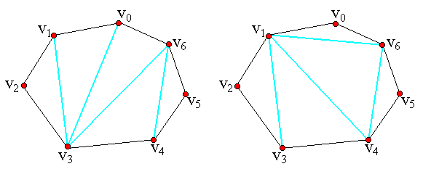
南京理工大学
平面凸多边形的表示：用平面凸多边形顶点的逆时针序列表示凸多边形，
即P={v₀, v₁,…,v_{n}}表示具有n＋1条边的平面凸多边形。
1. 给定一个平面凸多边形P，其三角划分不是唯一的。
2. 给定平面凸多边形P，对于P的每种三角划分，可以定义一个权函数(例如：
三角划分中所有三角形的边长之和)。
3. 最优三角划分：使得权函数取最小值的三角划分。

Slide 17







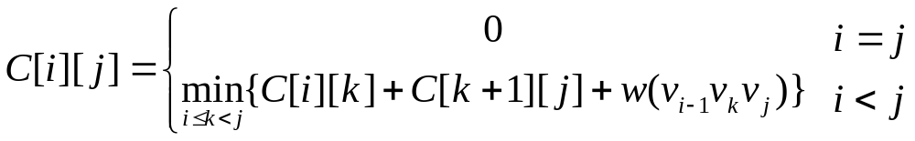
南京理工大学
问题：给定平面凸多边形P={v₀, v₁,…,v_{n}}，求： P的最优三角划分。
(不妨假设：权函数定义为三角划分中所有三角形的边长之和)
求解目标： 权函数的最小值，以及对应该最小值的三角划分方式。
类比
矩阵连乘：最小乘法次数，以及对应该最小乘法次数的矩阵结合方式。
若P ={v₀, v₁,…,v_{n}}是一个凸多边形，那么{v_{i-1},v_{i},…,v_{j}}所构成的必定也是
一个凸多边形。定义C[i,j] 为子凸多边形{v_{i-1},v_{i},…,v_{j}}的最优三角划分所
对应的权函数值，即其最优值。
退化的多边形
{v_{i-1 ,}v_{i}}的权值

Slide 18
0-1背包问题
南京理工大学
给定n个物品{u₁,u₂,…,u_{n}}和一个背包，物品i 的重量为w_{i}，价值为v_{i}，已知背包的承重量为C。问：在不撑破背包的条件下，选择哪些物品装入背包，得到的总价值最大？
之所以称为0-1 背包问题，是因为一个物品要么装入、要么不装入，这两种状态分别用1 和0 表示。
u₁
u₂
u₃
u_{n}
…
?
C
w₁
w₂
w₃
w_{n}
v₁
v₂
v₃
v_{n}

Slide 19
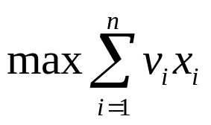
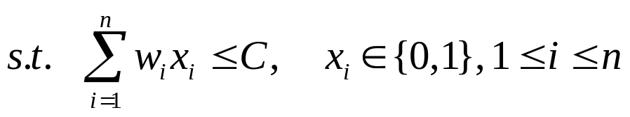
南京理工大学
0-1背包问题的形式化描述：
给定C>0 , w_{i}>0, v_{i}>0, 1≤i≤n, 找出一个n 元的0-1 向量(x₁,x₂,…,x_{n})，x_{i}∈{0,1}, 1≤i≤n, 求如下优化问题：

Slide 20
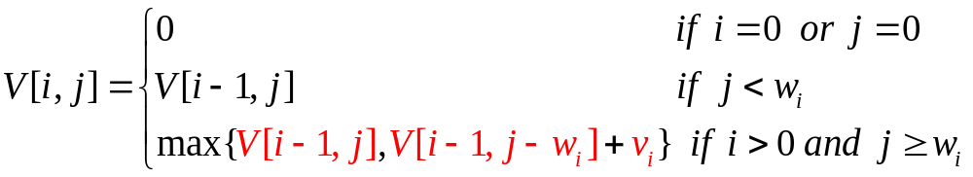
南京理工大学
设V[i,j]表示从前i个物品{u₁,u₂,…,u_{i}}中取出一部分装入承重量为j(背包剩余容量)
的背包所能取得的最大价值。那么，当i=n,j=C时， V[n,C] 就是原问题的解。
u₁
u₂
u_{i-1}
u_{i}
…
?
j
w₁
w₂
w_{i-1}
w_{i}
v₁
v₂
v_{i-1}
v_{i}
Case 1:
Case 2:
V[i-1,j]
V[i-1,j-w_{i}]
…
j
…
j-w_{i}
u₁
u₂
u_{i-1}
u₁
u₂
u_{i-1}
w₁
w₂
w_{i-1}
w₁
w₂
w_{i-1}
w_{i}
v₁
v₂
v_{i-1}
v₁
v₂
v_{i-1}

Slide 21

南京理工大学
输入：物品集合{u₁,u₂,…,u_{n}}，重量分别为w₁, w₂,…,w_{n}，价值分
别为v₁,v₂,…,v_{n}, 承重量为C的背包
输出：背包所能装物品的最大价值
1. for i←0 to n
2. V[i,0] ←0
3. end for
4. for j←0 to C
5. V[0,j] ←0
6. end for
7. for i←1 to n //前i个物品
8. for j←1 to C //承重量C与物品重量w_{i}均为整数，故j为整数
9. V[i,j] ← V[i-1,j]
10. if w_{i}≤ j then V[i,j] ←max{ V[i,j], V[i-1,j-w_{i}]+v_{i}}
11. end if
12. end for
13. end for
14. return V[n,C]
伪多项式时间算法(依赖于背包容量的数值C)

Slide 22
一个实例
南京理工大学
背包的承重量为C=9；给定4个物品，重量(w)分别为2，3，4，5；价值(v)依次为3，4，5，7。问：背包中最多能装的物品的总价值是多少？
0 1 2 3 4 5 6 7 8 9
0
1
2
3
4
0 0 0 0 0 0 0 0 0 0
0
0
0
0
0 3 3 3 3 3 3 3 3
0 3 4 4 7 7 7 7 7
0 3 4 4 7 8 9 9 12
0 3 4 5 7 8 10 11 12
因为w₃=4<=j=7;
所以V[3, 7] = max{V[3-1,7], V[3-1,7-w₃]+v₃}
= max{V[2,7], V[2,3]+5}= max{7,4+5} = 9

Slide 23





最长公共子序列问题
南京理工大学
给定两个定义在字符集∑上的字符串A和B，长度分别为n和m，现在要求它们的最长公共子序列的长度值(最优值)，以及对应的子序列(最优解) 。
子序列
的一个子序列是形如下式的一个字符串：
,其中
例如：
子序列可以是 : “”, z, x, y, zx, zy, xy, zxy。
但是xz, yz, xyz不是它的子序列。

Slide 24
南京理工大学
穷举法(Brute-Force)：
  找出A字符串所有可能的子序列(2^{n})；
  对于A的每一个子序列， 判断其是否是B的一个子序列,需要的时间为Θ(m) ;
  求max;总的时间为Θ (m 2^{n}).

Slide 25




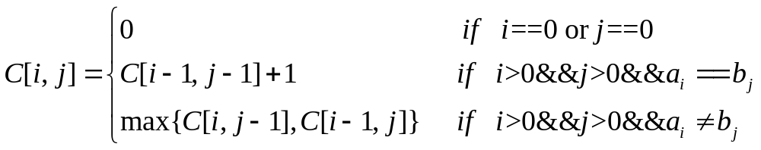


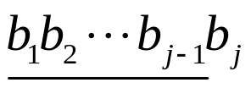


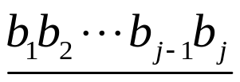
南京理工大学
最长公共子序列的长度值
max

Slide 26

南京理工大学
输入：两个字符串A, B, 长度分别为n, m.
输出：X和Y的最长公共子序列长度.
1． for i ← 0 to n
2． C[i,0] ← 0
3． end for
4． for j ← 0 to m
5． C[0,j] ← 0
6． end for
7． for i ← 1 to n
8． for j ← 1 to m
9． if a_{i}=b_{j} then C[i, j] ← C[i−1, j−1]+1
10． else C[i, j]←max{C[i, j−1],C[i −1, j]}
11． end if
12． end for
13. end for
14. return C[n,m]

Slide 27


一个实例：
南京理工大学
使用一个(n+1)×(m+1)的表格来进行计算。
逐行填满表格，问题得解。
0 1 2 3 4 5 6
0
1
2
3
4
5
0 0 0 0 0 0 0
0
0
0
0
0
0 1 1 1 1 1
0 1 1 2 2 2
0 1 1 2 2 2
0 1 1 2 2 2
1 1 2 2 2 3
因为a₃! =b₄ , 所以C[3, 4] = max{C[3, 3],C[2, 4]}= max{1,2} = 2
因为a₅==b₆ , 所以C[5, 6] = C[4,5] + 1 = 2+1=3

Slide 28
南京理工大学
整数划分问题：将正整数K表示为p个整数的和：
K=k₁+k₂+…+k_{p}，其中（k₁>=k₂>=…>=k_{p}）
正整数K的这种表示叫做正整数划分(partition)。
正整数K的不同的划分的个数叫做的划分数，记做p(K)。
比如对于6，可以进行如下不同的划分：
6； ------最大加数为6
5+1； ------最大加数为5
4+2； 4+1+1； ------最大加数为4
3+3；3+2+1；3+1+1+1； ------最大加数为3
2+2+2；2+2+1+1；2+1+1+1+1； ------最大加数为2
1+1+1+1+1+1+1 ------最大加数为1
因此， p(K) =11。也就是说，6的划分数是11。
请设计一个算法，对于一个给定的正整数(输入)，求出该整数的划分数(输出)。

Slide 29
分析
南京理工大学
K=k₁+k₂+…+k_{p}，其中（k₁>=k₂>=…>=k_{p}）
比如对于6，可以进行如下不同的划分：
6； ------最大加数为6
5+1； ------最大加数为5
4+2； 4+1+1； ------最大加数为4
3+3；3+2+1；3+1+1+1； ------最大加数为3
2+2+2；2+2+1+1；2+1+1+1+1； ------最大加数为2
1+1+1+1+1+1+1 ------最大加数为1
在正整数K的所有划分中，我们将最大加数(k₁) 不大于(小于或等于) m的划分数记做p(K,m)
那么当m=K时，就是问题的解。
例如p(6,1) =1; p(6,2)=4; p(6,3)=7; p(6,4)=9; p(6,5)=10; p(6,6) =11

Slide 30
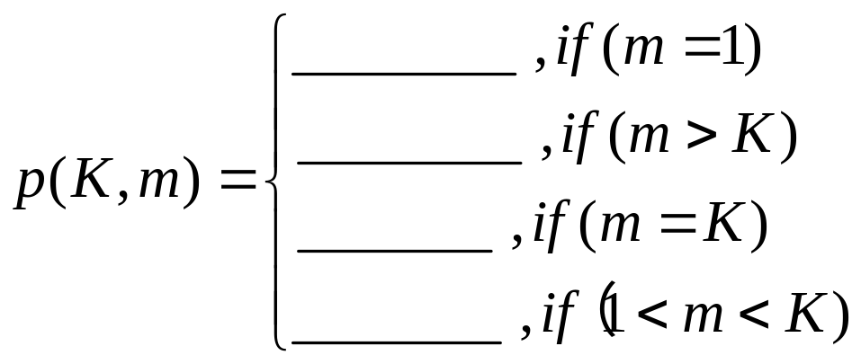
南京理工大学
6； ------最大加数为6
5+1； ------最大加数为5
4+2； 4+1+1； ------最大加数为4
3+3；3+2+1；3+1+1+1； ------最大加数为3 m
2+2+2；2+2+1+1；2+1+1+1+1； ------最大加数为2
1+1+1+1+1+1+1 ------最大加数为1

Slide 31
南京理工大学
那么，可以按照如下关系来建立p(K,m)的递归关系式：
(1)：当m=1时(最大加数不大于1的时候)， p(K,1)=1只有1种划分形式，也即1+1+.... +1+1。
(2)：当m>K时，等价于m=K。即p(K,m) = p(K,K)。
(3)：当m=K的时候，正整数K的划分数 = 最大加数为K的划分数(1) +最大加数不大于K-1的划分数( p(K,K-1))。
(4)：当K>m>1的时候，正整数K的划分数=最大加数为m的划分数(？?) +最大加数不大于m-1的划分数( p(K,m-1))

Slide 32
6； ------最大加数为6
5+1； ------最大加数为5
4+2； 4+1+1； ------最大加数为4
3+3；3+2+1；3+1+1+1； ------最大加数为3 m=3
2+2+2；2+2+1+1；2+1+1+1+1； ------最大加数为2 m=2
1+1+1+1+1+1+1 ------最大加数为1
南京理工大学
m
K
K-m
整数K-m，最大加数不大于m的划分数是p(K-m,m)
因此，对于整数K，最大加数为m的划分数就等价于：
p(K-m,m)

Slide 33
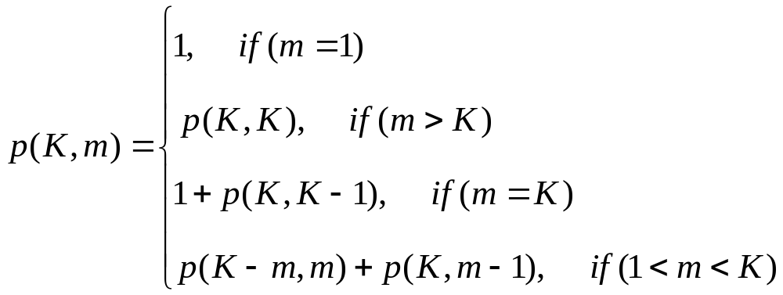
南京理工大学

Slide 34

南京理工大学
Algorithm | partitionNum(K, m)
1 | If K==1 || m ==1
2 | Return 1;
3 | If K < m
4 | Return partitionNum(K,K);
5 | If K == m
6 | Return 1 + partitionNum(K,K-1);
7 | If K > m && m > 1
8 | Return partitionNum(K, m-1) + partitionNum(K- m, m);
子问题重复，直接上述递归，性能不高。怎么办？

Slide 35
南京理工大学
Algorithm | partitionNum(K,m)
1 | For i = 1 to K
2 | p[i,1] = 1; p[1,i] = 1;
 | End for
3 | For j = 2 to m
4 | For i = 2 to K
 | If i < j
 | p[i,j] =p[i,i];
5 | If i == j
6 | p[i,j] = 1 + p [i,i-1];
7 | If i > j
 | p[i,j] = p[i, j-1] + p[i- j, j];
 | End for
 | End for
8 | Return p[K,m]

Slide 36
动态规划
南京理工大学
m
1 2 3 4 5 6
1
1 1 1 1 1 1
2
1
3
1
K
1
4
p(K,m)
5
1
6
1
p(K,K)

Slide 37
集合划分问题
南京理工大学
给定一个集合X，且集合中元素互不相同。集合P由X的子集构成。若P中的元素满足以下性质：
1. P 中的任一元素不是空集。
2. P 中的元素的并集等于 X。
3. P 中的任何两个元素的交集为空。
那么称P是X的一个划分。
以集合X={1, 2, 3, 4}为例：
P={{1, 2, 3, 4}, {}}不是X的划分，因为存在空集
P={{1, 2}, {3}}不是X的划分，因为子集的并不是原集合
P={{1, 2, 3}, {2, 4}}也不是X的划分，因为两子集的交集不是空集
P={{1, 2}, {3, 4}}符合上述三点，是X的一个划分

Slide 38
南京理工大学
设计一个算法，求一个包含n个不同元素的集合，一共有多少种划分？
1
2
3
n-1
n
…

Slide 39
南京理工大学
1
2
3
i-1
i
…
用f(i,j)表示一个包含前i个元素的集合，划分为j个子集所具有的划分数。
那么原问题的解 = f(n,1) +f(n,2)+…+f(n,n)
下面关键的问题，是怎么求f(i,j)?

Slide 40
南京理工大学
1
2
3
i-1
i
…
选一个子集放入，
可以有j种选择
划分为j个子集
f(i, j) = j * f(i-1, j) + f(i-1, j-1)
1
2
3
i-1
i
…
划分为j-1个子集

Slide 41
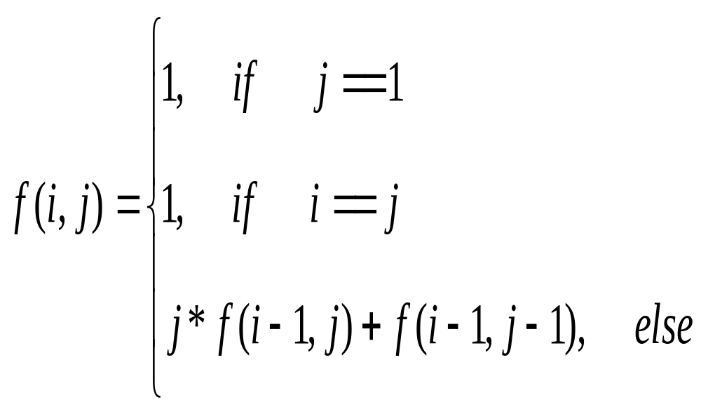
南京理工大学

Slide 42
动态规划-编辑距离
南京理工大学
设 A 和 B 是 2 个字符串。要用最少的字符操作将字符串 A 转换为字符串 B 。字符串操作包括：
(1) 删除一个字符；
(2) 插入一个字符；
(3) 将一个字符改为另一个字符。
将字符串 A 变换为字符串 B 所用的最少操作次数称为字符串 A 到 B 的编辑距离，记为 d (A,B) 。
请设计一个动态规划算法， 对于给定的任意两个字符串 A 和 B ，计算其编辑距离 d (A,B) 。

Slide 43
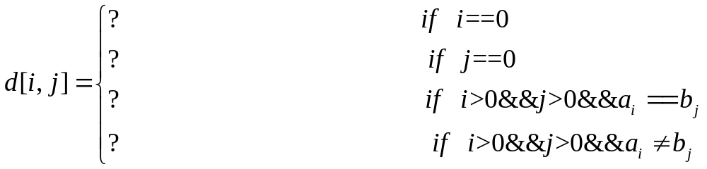
分析
南京理工大学
假设A=a₁a₂….a_{n}的长度为n, B=b₁b₂….b_{m}的长度为m。
如果d[i,j]表示a₁a₂….a_{i}和b₁b₂….b_{j} 之间的编辑距离。

Slide 44
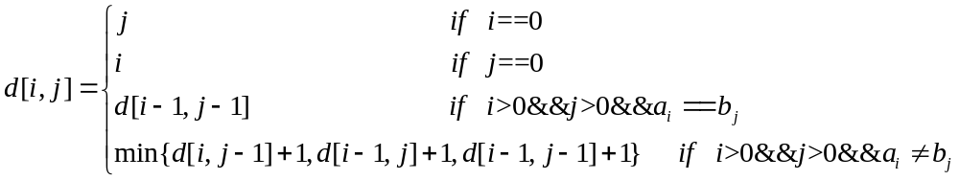
南京理工大学
1）d[i-1][j] + 1（删除 ai）， 比如 fxy -> fab 的编辑距离 = fx -> fab 的编辑距离 + 1
2) d[i][j-1] + 1（插入 bj)， 比如 fxy -> fab 的编辑距离 = fxyb -> fab 的编辑距离 + 1 = fxy -> fa 的编辑距离 + 1
3) d[i-1][j-1] + 1（将ai替换为 bj）， 比如 fxy -> fab 的编辑距离 = fxb -> fab 的编辑距离 + 1 = fx -> fa 的编辑距离 + 1

Slide 45

南京理工大学
输入：字符串A和B，长度分别为n和m
输出：字符串A和B的编辑距离
1． for i ← 0 to n
2． d[i,0] ← i
3． end for
4． for j ← 0 to m
5． d[0,j] ← j
6． end for
7． for i ← 1 to n
8． for j ← 1 to m
9． if a_{i}=b_{j} then d[i, j] ← d[i-1, j-1]
10． else d[i, j]← 1 + max{d[i, j-1], d[i-1, j], d[i-1, j-1],}
11． end if
12． end for
13. end for
14. return d[n,m]

Slide 46
路径问题
南京理工大学
给定一个N*M的方格。从左上角(1,1)走到右下角(N,M)，每次只能向右或者向下走。问一共有多少种走法？
1,1
N,M

Slide 47
分析
南京理工大学
用F[i,j]表示从起点(1,1)走到位置(i,j)具有的路径总数。
F(i,j) = ?

Slide 48
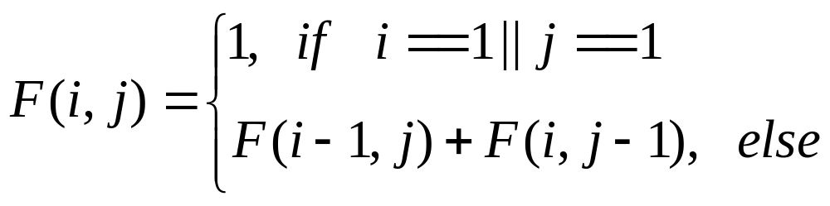
南京理工大学
解： (1) 给出分析，如本页的递归定义。
1
1
1
1
1
1
1
1
i,j

Slide 49

(3) 时间复杂度分析：
南京理工大学
(2) 给出算法描述
输入：方格的规模(N,M)
输出：共有多少种走法
2.For i=1:N
3. F(i,1) ←1 //第一列
4.For j=2:M
5. F(1,j) ←1 //第一行
6.End For
7. For i=2:N
For j= 2: M
F(i,j) ←F(i-1,j)+F(i,j-1)
End For
End For
Reutn F(N,M)

Slide 50
多边形游戏
南京理工大学
给定N个顶点的多边形，每个顶点标有一个整数(可正可复)，每条边上标有+(加)或是×(乘)号，并且N条边按照顺时针依次编号为1~N。下图给出了一个N＝4个顶点的多边形。
-7
2
4
＋
1
＋
×
3
×
5
2
4

Slide 51
南京理工大学
游戏规则
  (1) 首先，移走一条边。
  (2) 然后进行下面的操作：
    在剩下的边中选中一条边E，该边有两个相邻的顶点，不妨称为V₁和V₂。对V₁和V₂顶点所标的整数按照E上所标运算符号(+或是×)进行运算，得到一个整数；用该整数标注一个新顶点，该顶点代替V₁和V₂ 。
    持续进行此操作，直到最后没有边存在，即只剩下一个顶点。该顶点的整数称为此次游戏的得分(Score)。
-7
2
4
2
2
Remove
edge 3
-7
4
-2
4
＋
＋
Pick
edge 1
＋
1
＋
×
3
1
＋
×
×
×
4
5
2
5
2
2
4
4
Pick
edge 4
Pick
edge 2
-4
2
4
0
＋

Slide 52
南京理工大学
任务：给定一个多边形，顶点和边已按上述方式进行标注。问：按照游戏规则，最高得分(最优值)是多少？对应该最高得分，按照什么顺序移走边(最优解)？
输入文件：文件POLYGON.IN中存储了多边形的信息，该文件中有两行数据 ：
  第一行是一个整数N
  第二行按照
  边 顶点 边 顶点 …. 边 顶点
  的顺序以此存放了N条边和N个顶点的标注信息。边的取值为’+’和’x’, 其中字符’+’表示加法，字符’x’表示乘法。
  例如，下图对应的POLYGON.IN为：
  4
  + -7 + 4 x 2 x 5
-7
2
4
＋
1
＋
×
3
×
5
2
4

Slide 53
南京理工大学
输出文件：文件POLYGON.OUT，该文件中有两行数据 ：
  第一行是该游戏可能的最高得分。
  第二行列出第一次移走哪条边(可能有多个, 如果是多个，则按照递增顺序排列)，会导致最高得分的出现。
例如，下图对应的POLYGON.OUT为：
  33
  1 2
②
③
-7
2
4
＋
1
＋
×
3
×
5
2
①
4
④
例如：先移走1号边，然后依次移走3、4以及2号边
也可以先移走2号边，然后依次移走3、4以及1号边

Slide 54
思路
南京理工大学
②
③
-7
2
4
＋
1
＋
×
3
×
Brute-Force方法：时间复杂度为T(n)=Θ(n!)
分析：乘法运算同号得正，异号得负，如果a和b都是负数，a*b有可能得到一个很大的正数。因此需要同时保存子问题的最大值和最小值。
注意：第i个顶点沿顺时针方向后的第t个顶点的编号为：( i+(t-1) )mod n +1
从顶点i开始，按顺时针长度为L的链的计算结果最小值为F_{min}(i,L)，最大值为F_{max}(i,L) ，联结第i个顶点和其顺时针方向的下一个顶点(i mod n +1)的边上的运算符记为operator(i)，则可以得到以下递归公式：
5
2
①
4
④
＋
×
a
b
a
b

Slide 55
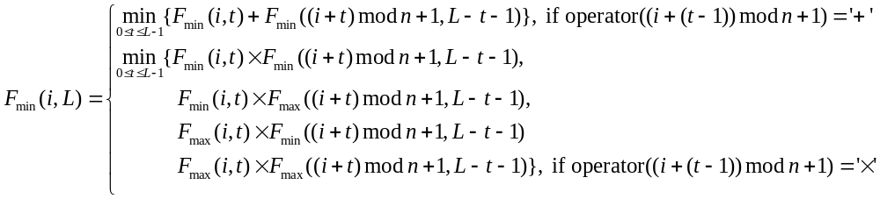
南京理工大学
t
L-t-1
+
×
(i+(L-1-1)) mod n +1
(i+(t-1)) mod n +1
(i+t) mod n +1
i
(i+(L-1)) mod n +1

Slide 56
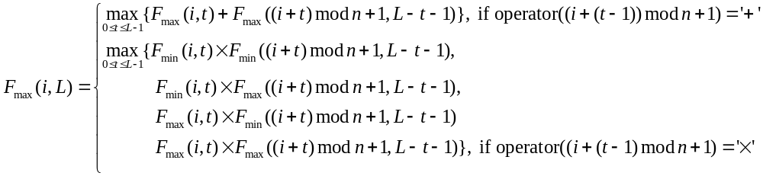
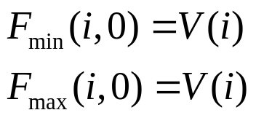
南京理工大学
公式中(i+t) mod n +1是顶点i顺时针方向后的第个t+1顶点的编号，V(i)为顶点i上所标的数字，operator(i)为联结第i个顶点和其顺时针方向的下一个顶点i mod n +1的边上的运算符。
根据上述公式，我们可以求出所有的F_{max}(i,n-1)，(i=1,2,…,n)，其中的最大值就是问题的解。

Slide 57
南京理工大学
课后作业：6.2, 6.8

